Slide 1

Software para la optimización de redes de distribución de agua potable
Estudiante: Gabriel Sanhueza
Profesor guía: Jimmy Gutiérrez Bahamondes

Slide 2
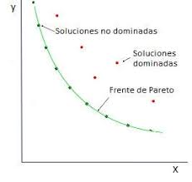
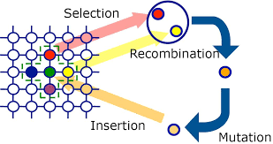
Contexto del problema
La escasez de agua potable es sin duda una problemática a nivel mundial. Dentro de este contexto, la optimización de los sistemas de distribución de agua potable es un problema sin resolver hasta la fecha.
La optimización de estos sistemas involucra también otras dificultades, ya que para buscar el funcionamiento optimo hay múltiples criterios que deben ser tomados en cuenta dando como resultado modelos cada vez mas complejos.
Notes:
Análisis de distribución de agua potable
Beber, riego, sistemas de enfriamiento

Slide 3
Conceptos
Optimización
Problemas Mono-objetivos
Metodos:
Exactos
Heurísticos
Algoritmos genéticos
Problemas Multiobjetivo
NSGA-II
Epanet
JMetal
Notes:
PSO
Proyecto_782
Exactos: Algoritmos que siempre devuelven una solución optima.
Heurísticos: Algoritmos que devuelven en un tiempo menor el resultado, sin asegurar que este sea óptimo.
Algoritmos biológicos: Algoritmo que emulan el proceso de evolución.

Slide 4
Problema
Los encargados de implementar sistemas de distribución de agua potable, no cuentan con suficientes herramientas y tiempo para su correcta gestión. Por lo tanto, no es posible utilizar los recursos asociados de forma eficiente.
Además, las herramientas existentes no satisfacen las necesidades de usabilidad y costo, debido a que son poco intuitivas y de pago.

